Slide 1
Символика олимпийских игр
Презентацию подготовила воспитатель
ГБДОУ
детский сад № 141
г. Санкт-Петербурга Шаплыко
Марина Георгиевна

Slide 2
Олимпийские кольца
Кольца символизируют союз (единство) пяти частей света и всемирный характер Олимпийских Игр. Кольца соединены по цепочке, в форме буквы W

Slide 3
Синий Европа Черный Африка Красный Америка Желтый Азия Зеленый Австралия

Slide 4
Олимпийский флаг
Флаг представляет собой белое шёлковое полотнище в центре которого помещается Олимпийская эмблема: 5 переплетённых колец.

Slide 5
Олимпийская клятва
Один из выдающихся спортсменов произносит клятву в честности соревнований от имени всех соревнующихся. Затем один из судей произносит клятву в честном и объективном судействе.

Slide 6
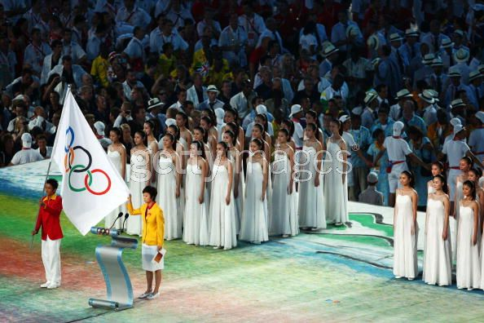

Slide 7
Олимпийский Девиз и лозунг
«Быстрее, выше, сильнее»

Slide 8
Существует также неофициальный девиз «Главное — не победа, а участие». Эта фраза связана с трагедией бегуна Пиетри Дорандо, который был дисквалифицирован в беге на марафонскую дистанцию (Лондон, 1908) из-за оказанной ему посторонней помощи на финише. Помощи, которую он не просил. На другой день состоялась торжественная церемония вручения призов. Один из членов королевской семьи пригласил итальянца к пьедесталу и вручил ему золотой кубок за выдающееся спортивное достижение.

Slide 9
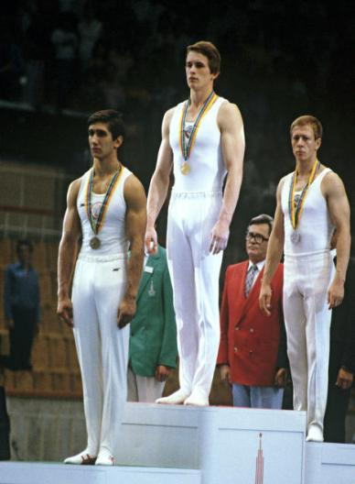
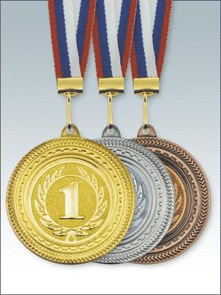
Олимпийские медали
Олимпийские медали — золотую, серебряную и бронзовую — вручают трём спортсменам, показавшим наилучшие результаты в соревновании.

Slide 11
В командных видах спорта медали равного достоинства получают все члены команды.

Slide 12
К олимпийским медалям крепятся цепочки или ленты
Китай
Англия

Slide 13
Россия

Slide 14
Олимпийский огонь
Олимпийский oгонь зажигают на территории развалин храма богини Геры в древней Олимпии в Греции от параболического зеркала.

Slide 15
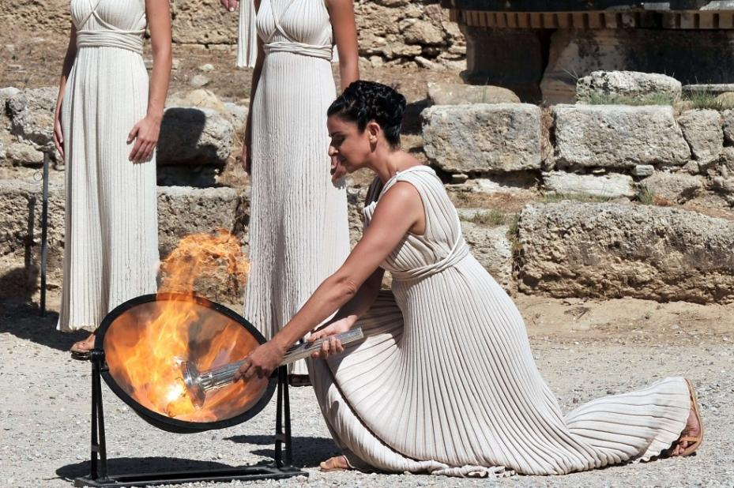

Slide 16
Oгонь на факеле передаётся от атлета к атлету в ходе многодневной символической эстафеты.

Slide 18
Эстафета состоит из четырёх этапов. Первый начался в Москве, куда огонь был доставлен из Афин. Далее в ходе автопробега он добрался до Санкт-Петербурга …

Slide 19
Огонь прибывает к месту проведения Олимпийских игр в день их открытия. Финалист эстафеты факелом зажигает пламя олимпийского костра. Это символизирует начало игр. По завершении всех соревнований Олимпийский огонь костра гасится, что символизирует закрытие игр.

Slide 20
Оливковая ветвь
Оливковая ветвь, или «котинос», представляет собой свёрнутую в виде венка ветвь, которую вручают победителю вместе с золотой медалью.

Slide 21
Эмблема олимпиады
Каждые Олимпийские Игры имеют свою уникальную эмблему, символизирующую город и страну-организатора. Обычно, но не всегда, элементом эмблемы являются олимпийские кольца.

Slide 22
Эмблема сочи 2014

Slide 23
Олимпийские талисманы
Талисман для каждой Олимпиады выбирается принимающей страной по своему усмотрению. Обычно талисманом выбирают какое-либо животное или иное стилизованное изображение, ассоциирующееся в представлении большинства людей с принимающей страной.

Slide 24
Талисманы сочи 2014
Игры в Сочи получили свои символы — впервые в истории Олимпийского движения их выбирала вся страна! Эти персонажи — выбор всей нашей страны. Это Белый мишка, Зайка и Леопард, и они уже стали частью истории мирового Олимпийского движения!

Slide 25
Открытие олимпийских игр
Открытие Олимпийских игр – красочное и яркое зрелище, представляющее собой нечто среднее между карнавалом и показательным спортивным выступлением. По традиции сначала звучит государственный гимн станы, принимающей Олимпиаду, и поднимается ее флаг. После чего начинается парад спортивных делегаций. Команда от каждой страны идет колонной, во главе которой – знаменосец. Честь нести флаг своего государства предоставляется обычно известному спортсмену.

Slide 26
Закрытие олимпийских игр
Каждая церемония закрытия сопровождается общим маршем атлетов. Все делегации, принимавшие участие в играх, входят на стадион единой колонной. Один спортсмен от каждой страны несет флаг, а за ним маршируют все атлеты, без какой-либо группировки и различия. В ходе церемонии спортсмены смешиваются и расходятся по стадиону, образуя вместе как бы «единый народ». Играют национальный гимн трех стран: Греции (в знак уважения стране, к которой были придуманы Олимпийские игры), принимающей страны и страны, в которой будет проходить следующая Зимняя или Летняя Олимпиада. Одновременно поднимаются флаги этих стран Под звуки играющего гимна тушат олимпийский огонь, опускают флаг и уносят его со стадиона.

Slide 27
Спасибо
за
внимание!

Slide 28
Источники:
1. http://www.kakprosto.ru/kak-246528-kak-prohodit-otkrytie-olimpiyskih-igr
2. http://www.kakprosto.ru/kak-246789-kak-prohodit-zakrytie-olimpiyskih-igr
3. http://ru.wikipedia.org/wiki/%C7%E8%EC%ED%E8%E5_%CE%EB%E8%EC%EF%E8%E9%F1%EA%E8%E5_%E8%E3%F0%FB_2014
4. http://ru.wikipedia.org/wiki/%CE%EB%E8%EC%EF%E8%E9%F1%EA%E0%FF_%F1%E8%EC%E2%EE%EB%E8%EA%E0#.D0.9A.D0.BB.D1.8F.D1.82.D0.B2.D0.B0

